Slide 1
Stratul fizic

Slide 2
Ce este stratul fizic?
Scopul stratului fizic
Indiferent dacă vă conectați la o imprimantă locală de acasă sau la un site web din altă țară, înainte ca orice comunicație de rețea să poată avea loc, trebuie stabilită o conexiune fizică la o rețea locală. O conexiune fizică poate fi o conexiune prin cablu utilizând un cablu sau o conexiune fără fir folosind unde radio.Tipul de conexiune fizică utilizată depinde de configurarea rețelei. De exemplu, în multe birouri corporative, angajații au computere desktop sau laptop care sunt conectate fizic, prin cablu, la un comutator comun.
Acest tip de configurare este o rețea cu fir. Datele sunt transmise printr-un cablu fizic.Pe lângă conexiunile prin cablu. Dispozitivelor fără fir, datele sunt transmise utilizând unde radio. Conectivitatea wireless este obișnuită pe măsură ce indivizii și întreprinderile își descoperă avantajele. Dispozitivele dintr-o rețea fără fir trebuie să fie conectate la un punct de acces fără fir (AP) sau la un router wireless, din figura propusă

Slide 3
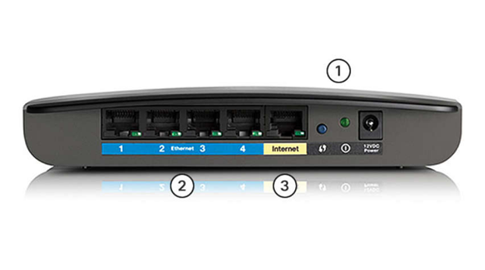
Acestea sunt componentele unui punct de acces:
1. Antenele fără fir
2. Mai multe switch-uri Ethernet
3. Un port de internet

Slide 4
Conexiune prin cablu la routerul wireless
Plăci de interfață de rețea
Cardurile de interfață de rețea (NIC) conectează un dispozitiv la rețea. NIC-urile Ethernet sunt utilizate pentru o conexiune prin cablu și NIC-urile pentru rețeaua locală fără fir (WLAN) sunt utilizate pentru wireless. Un dispozitiv pentru utilizatorul final poate include unul sau ambele tipuri de NIC-uri. O imprimantă de rețea, de exemplu, poate avea doar o rețea Ethernet Ethernet și, prin urmare, trebuie să se conecteze la rețea utilizând un cablu Ethernet. Alte dispozitive, cum ar fi tablete și smartphone-uri, pot conține doar un NIC WLAN și trebuie să utilizeze o conexiune wireless.

Slide 5
Conexiune prin cablu utilizând un NIC Ethernet
Stratul fizic
Stratul fizic OSI oferă mijloacele pentru a transporta biții care alcătuiesc un cadru de strat de legătură de date pe suportul de rețea. Acest strat acceptă un cadru complet din stratul de legătură de date și îl codifică ca o serie de semnale care sunt transmise către media locală. Biții codificați care cuprind un cadru sunt primiți fie de un dispozitiv final, fie de un dispozitiv intermediar.Stratul fizic al nodului de destinație recuperează aceste semnale individuale de pe suport, și le restabilește la reprezentările lor de biți și trece biții până la stratul de legătură de date ca un cadru complet.
Standarde de strat fizic
Stratul fizic constă din circuite electronice, suporturi media și conectori dezvoltate de ingineri. Prin urmare, este adecvat ca standardele care guvernează acest hardware să fie definite de către organizațiile relevante de inginerie electrică și de comunicații.

Slide 6
Există multe organizații internaționale și naționale diferite, organizații guvernamentale de reglementare și companii private implicate în stabilirea și menținerea standardelor de nivel fizic. De exemplu, hardware-ul stratului fizic, media, codificarea și standardele de semnalizare sunt definite și guvernate de aceste organizații de standardizare:
· Organizația Internațională pentru Standardizare (ISO)
· Asociația industriei telecomunicațiilor / Asociația industriilor electronice (TIA / EIA)
· Uniunea Internațională a Telecomunicațiilor (UIT)
· Institutul Național de Standardizare American (ANSI)
· Institutul de ingineri electrici și electronici (IEEE)
· Autoritățile naționale de reglementare în domeniul telecomunicațiilor, inclusiv Comisia Federală pentru Comunicare (FCC) din SUA și Institutul European de Standarde în Telecomunicații (ETSI)

Slide 7
Componente fizice. Codificare
Standardele de strat fizic sunt de 3 tipuri :
Componente fizice
Codificare
Semnalizare
Componentele fizice sunt dispozitivele electronice hardware, media transmit semnalele care reprezintă biții. Componentele hardware, cum ar fi NIC-urile, interfețele și conectorii, materialele cablurilor și proiectarea cablurilor, sunt toate specificate în standardele asociate stratului fizic. Codificarea este metoda sau modelul utilizat pentru a reprezenta informațiile digitale. Acesta este similar cu modul în care codul Morse codifică un mesaj folosind o serie de puncte și liniuțe.

Slide 8
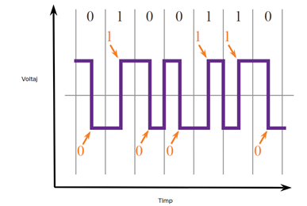
De exemplu, codificarea Manchester reprezintă un bit 0 printr-o tranziție de înaltă la joasă tensiune, iar un bit 1 este reprezentat ca o tranziție de joasă la înaltă tensiune. Un exemplu de codificare Manchester este ilustrat în figură. Tranziția are loc la mijlocul fiecărei perioade de biți. Acest tip de codificare este utilizat în Ethernet de 10 Mbps.

Slide 9
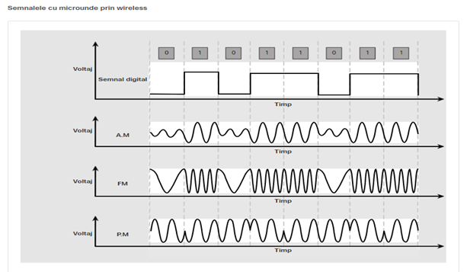
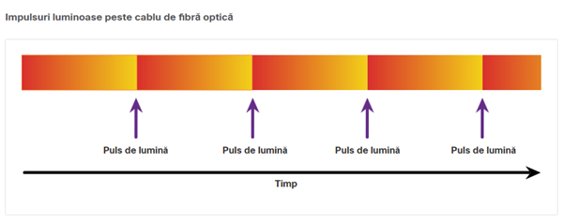
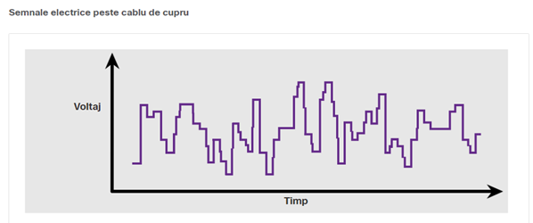
Semnalizare
Stratul fizic trebuie să genereze semnalele electrice, optice sau fără fir care reprezintă „1” și „0” pe suport. Modul în care sunt reprezentați biții se numește metoda de semnalizare. Standardele de strat fizic trebuie să definească ce tip de semnal reprezintă un "1" și ce tip de semnal reprezintă un "0". . De exemplu, un impuls lung ar putea reprezenta un 1, în timp ce un impuls scurt ar putea reprezenta un 0.
Acest lucru este similar cu metoda de semnalizare utilizată în codul Morse, care poate utiliza o serie de tonuri de pornire-oprire, lumini sau clicuri pentru a trimite text prin fire telefonice sau între nave pe mare.

Slide 10
Lățime de bandă
Lățimea de bandă este capacitatea la care un mediu poate transporta date. Lățimea de bandă digitală măsoară cantitatea de date care poate curge dintr-un loc în altul într-un anumit timp. Lățimea de bandă este de obicei măsurată în kilobiți pe secundă (kbps), megabiți pe secundă (Mbps) sau gigabiți pe secundă (Gbps). Lățimea de bandă este uneori considerată a fi viteza pe care o parcurg biții, însă aceasta nu este exactă. De exemplu, atât în ​​10Mbps cât și în 100Mbps Ethernet, biții sunt trimiși la viteza electricității. Diferența este numărul de biți care se transmit pe secundă.
Factorii ce determină lățimea de bandă a unei rețele sunt :
· Proprietățile mediului fizic
· Tehnologiile alese pentru semnalizarea și detectarea semnalelor de rețea
Proprietățile mediului fizic, tehnologiile actuale și legile fizicii joacă un rol în determinarea lățimii de bandă disponibile.

Slide 11
Terminologia lățimii de bandă
Termenii utilizați pentru a măsura calitatea lățimii de bandă includ:
Latență Randament Goodput
Latența se referă la cantitatea de timp, inclusiv întârzierile, pentru ca datele să călătorească dintr-un punct dat în altul.
Randamentul precizează că capacitatea de transfer este măsura transferului de biți pe suport media pe o anumită perioadă de timp.
Datorită mai multor factori, debitul nu se potrivește de obicei cu lățimea de bandă specificată în implementările stratului fizic. Debitul este de obicei mai mic decât lățimea de bandă.
Goodput este măsura datelor utilizabile transferate într-o anumită perioadă de timp. Goodput este întotdeauna mai mic decât randamentul, care este în general mai mic decât lățimea de bandă.

Slide 12
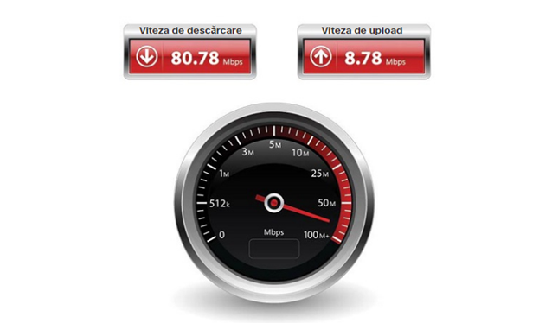
Figura dată prezintă rezultatele eșantionului dintr-un test de viteză.

Slide 13
Proprietățile mediului wireless
4.6. sv
Mediile fără fir transportă semnale electromagnetice care reprezintă cifrele binare ale comunicațiilor de date folosind frecvențe radio sau cu microunde.
Acestea sunt câteva dintre limitările wireless:
Zona de acoperire - Tehnologiile de comunicații de date fără fir funcționează bine în medii deschise. Cu toate acestea, anumite materiale de construcție utilizate în clădiri și structuri, precum și terenul local, vor limita acoperirea efectivă.
Interferențe - Wireless este susceptibil la interferențe și poate fi perturbat de dispozitive obișnuite precum telefoanele fără fir de uz casnic, unele tipuri de lumini fluorescente, cuptoare cu microunde și alte comunicații fără fir.
Securitate - Acoperirea comunicațiilor fără fir nu necesită acces la un fir fizic de suporturi media. Prin urmare, dispozitivele și utilizatorii, neautorizați pentru accesul la rețea, pot avea acces la transmisie. Securitatea rețelei este o componentă majoră a administrării rețelei wireless.
Mediu partajat - WLAN-urile funcționează în semi-duplex, ceea ce înseamnă că un singur dispozitiv poate trimite sau primi simultan. Mediul fără fir este partajat între toți utilizatorii fără fir. Mulți utilizatori care accesează WLAN simultan au ca rezultat o lățime de bandă redusă pentru fiecare utilizator.

Slide 14
Tipuri de suport wireless
Standardele IEEE și industria telecomunicațiilor pentru comunicațiile de date fără fir acoperă atât straturile de legătură de date, cât și straturile fizice. În fiecare dintre aceste standarde, specificațiile stratului fizic sunt aplicate zonelor care includ următoarele:
Codificarea datelor pentru semnal radio
Frecvența și puterea transmisiei
Cerințe de recepție și decodificare a semnalului
Proiectarea și construcția antenei

Slide 15
Acestea sunt standardele wireless:
Wi-Fi (IEEE 802.11) - tehnologie LAN fără fir (WLAN), denumită în mod obișnuit Wi-Fi. WLAN folosește un protocol bazat pe conflict, cunoscut sub numele de operator de acces multiplu / evitare a coliziunilor (CSMA / CA). NIC-ul wireless trebuie mai întâi să asculte înainte de a transmite pentru a determina dacă canalul radio este clar. Dacă un alt dispozitiv fără fir transmite, atunci NIC trebuie să aștepte până când canalul este liber. Wi-Fi este o marcă comercială a Wi-Fi Alliance. Wi-Fi este utilizat cu dispozitive WLAN certificate bazate pe standardele IEEE 802.11.
Bluetooth (IEEE 802.15) - Acesta este un standard de rețea fără fir personal (WPAN), cunoscut în mod obișnuit sub denumirea de „Bluetooth”. Folosește un proces de asociere a dispozitivelor pentru a comunica pe distanțe de la 1 la 100 de metri.
WiMAX (IEEE 802: 16) - Cunoscut în mod obișnuit ca Interoperabilitate mondială pentru accesul la microunde (WiMAX), acest standard wireless utilizează o topologie punct-la-punct pentru a oferi acces în bandă largă fără fir.
Zigbee (IEEE 802.15.4) - Zigbee este o specificație utilizată pentru comunicații cu viteză redusă de date și putere redusă. Este destinat aplicațiilor care necesită o rază scurtă de date, rate reduse de date și o durată lungă de viață a bateriei. Zigbee este de obicei utilizat pentru medii industriale și Internetul obiectelor (IoT), cum ar fi comutatoarele de lumină fără fir și colectarea datelor despre dispozitive medicale.

Slide 16
Wireless LAN
O implementare comună a datelor fără fir permite dispozitivelor să se conecteze fără fir printr-o rețea LAN. În general, o rețea WLAN necesită următoarele dispozitive de rețea:
Punct de acces wireless (AP) - Acestea concentrează semnalele wireless de la utilizatori și se conectează la infrastructura de rețea existentă pe bază de cupru, cum ar fi Ethernet. Routerele wireless de acasă și de afaceri mici integrează funcțiile unui router, switch și punct de acces într-un singur dispozitiv, așa cum se arată în figură.
Adaptoare NIC fără fir - Acestea oferă capacitate de comunicare fără fir gazdelor de rețea.
Pe măsură ce tehnologia s-a dezvoltat, au apărut o serie de standarde bazate pe WLAN Ethernet. Când achiziționați dispozitive fără fir, asigurați-vă compatibilitatea și interoperabilitatea.

Slide 17
Proprietățile cablării UTP
4.4dn
Deoarece cablarea UTP este standardul pentru utilizarea în rețele LAN, acest subiect intră în detaliu despre avantajele și limitările sale și despre ce se poate face pentru a evita problemele.
Atunci când este utilizat ca mediu de rețea, cablarea UTP constă din patru perechi de fire de cupru codificate prin culori care au fost răsucite împreună și apoi învelite într-o învelișă flexibilă din plastic. Dimensiunea sa mică poate fi avantajoasă în timpul instalării.
Cablul UTP nu utilizează ecranare pentru a contracara efectele EMI și RFI. În schimb, proiectanții de cabluri au descoperit alte modalități prin care pot limita efectul negativ al diafragmei:
Anulare - Designerii împerechează acum firele într-un circuit. Când două fire dintr-un circuit electric sunt amplasate aproape una de alta, câmpurile lor magnetice sunt exact opuse unul altuia. Prin urmare, cele două câmpuri magnetice se anulează reciproc și, de asemenea, anulează orice semnal exterior EMI și RFI.

Slide 18
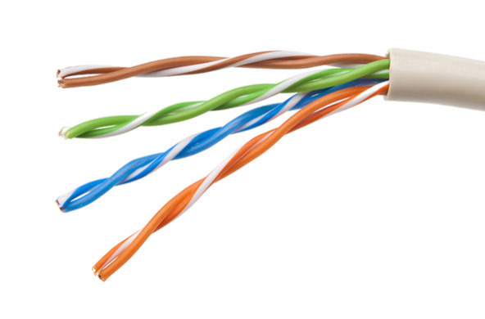
Cablu UTP

Slide 19
Standarde de cablare UTP și conectori.
Cablarea UTP este conformă cu standardele stabilite în comun de TIA / EIA. Mai exact, TIA / EIA-568 stipulează standardele comerciale de cablare pentru instalațiile LAN și este standardul cel mai frecvent utilizat în mediile de cablare LAN. Unele dintre elementele definite sunt după cum urmează:
Tipuri de cabluri
Lungimi cablu
Conectori
Terminarea cablului
Metode de testare a cablului
Caracteristicile electrice ale cablajelor din cupru sunt definite de Institutul inginerilor electrici și electronici (IEEE). IEEE evaluează cablarea UTP în funcție de performanța sa. Cablurile sunt plasate în categorii pe baza capacității lor de a transporta rate mai mari de lățime de bandă. Cablurile din categoriile superioare sunt proiectate și construite pentru a suporta rate de date mai mari. Pe măsură ce noi tehnologii Ethernet cu viteză gigabit sunt dezvoltate și adoptate, categoria 5e este acum tipul de cablu minim acceptabil, categoria 6 fiind tipul recomandat pentru instalațiile noi de clădiri.

Slide 20
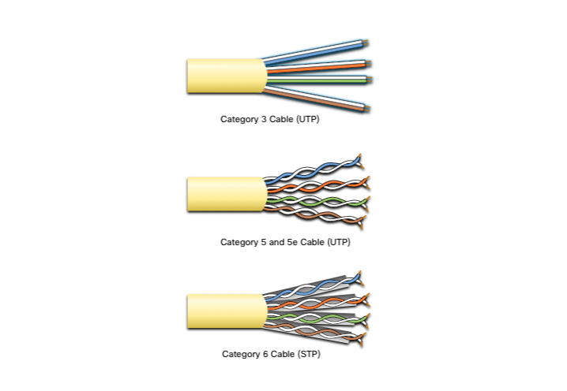
Cablul UTP este de obicei terminat cu un conector RJ-45. Standardul TIA / EIA-568 descrie codurile de culoare a firelor pentru atribuirea pinilor (pinouts) pentru cablurile Ethernet.
Așa cum se arată în figură, conectorul RJ-45 este componentul tată, sertizat la capătul cablului.
Un conector RJ45 și un cablu terminat cu un conector RJ45.
Categoria 3 a fost inițial utilizată pentru comunicarea vocală pe linii vocale, dar ulterior a fost utilizată pentru transmiterea datelor.
Categoriile 5 și 5e sunt utilizate pentru transmiterea datelor. Categoria 5 acceptă 100 Mbps și Categoria 5e acceptă 1000 Mbps
Categoria 6 are un separator adăugat între fiecare pereche de fire pentru a suporta viteze mai mari. Categoria 6 acceptă până la 10 Gbps.
Categoria 7 acceptă, de asemenea, 10 Gbps.
Categoria 8 acceptă 40 Gbps.
Unii producători realizează cabluri care depășesc specificațiile TIA / EIA Categoria 6a și se referă la acestea ca fiind categoria 7.

Slide 21
Mufe UTP RJ-45

Slide 22
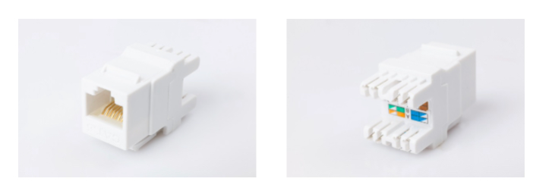
Priza,prezentată în figură, este componenta feminină a unui dispozitiv de rețea, a unui perete, a unei prize de partiție a cabinei sau a unui panou de patch-uri. Când este terminat necorespunzător, fiecare cablu este o sursă potențială de degradare a performanței stratului fizic.
Socluri UTP RJ-45

Slide 23
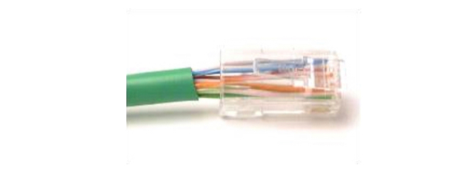
Această figură arată un exemplu de cablu UTP terminat prost. Acest conector rău are fire care sunt expuse, neîntinse și nu sunt acoperite în întregime de înveliș.
Cablu UTP terminat slab, care prezintă fire neîntoarse care se extind în afara conectorului RJ45
Cablu UTP terminat slab

Slide 24
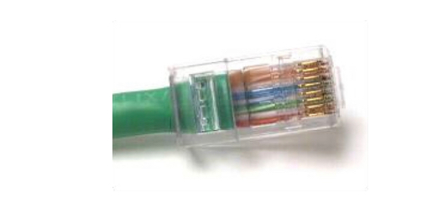
Figura următoare arată un cablu UTP terminat corect. Este un conector bun cu fire care nu sunt răsucite decât în măsura necesară pentru a atașa conectorul
Cablu UTP terminat corect

Slide 25
Cabluri UTP directe și încrucișate
Diferite situații pot necesita cabluri UTP pentru a fi cablate în conformitate cu convențiile de cablare diferite. Aceasta înseamnă că firele individuale din cablu trebuie conectate în ordine diferită la diferite seturi de pini din conectorii RJ-45.
Următoarele sunt principalele tipuri de cabluri care se obțin prin utilizarea convențiilor de cablare specifice.
Ethernet direct - Cel mai comun tip de cablu de rețea. Este folosit în mod obișnuit pentru a interconecta o gazdă la un comutator și un comutator la un router.
Ethernet Crossover - Un cablu utilizat pentru interconectarea dispozitivelor similare. De exemplu, pentru a conecta un comutator la un comutator, o gazdă la o gazdă sau un router la un router. Cu toate acestea, cablurile crossover sunt acum considerate vechi, deoarece NIC-urile folosesc crossover de interfață dependent de mediu (auto-MDIX) pentru a detecta automat tipul de cablu și a face conexiunea internă.

Slide 26
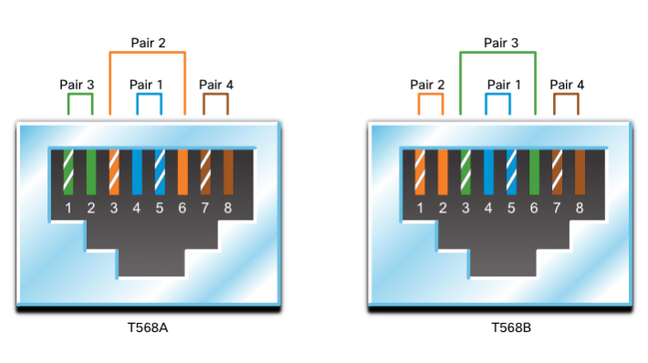
Figura indică perechile individuale de fire pentru standardele T568A și T56

Slide 27
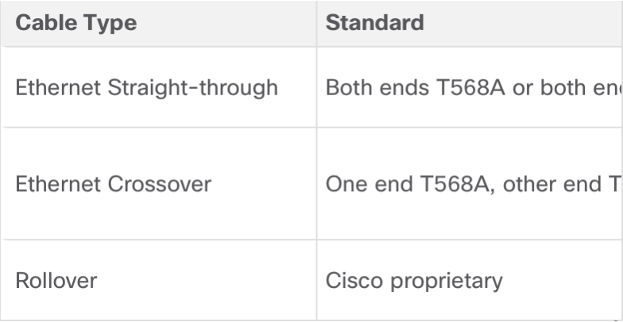
Tabelul prezintă tipul de cablu UTP, standardele aferente și aplicația tipică a acestor cabluri
Tipuri de cabluri și standarde

Slide 28
Caracteristicile cablării din cupru
4.3 al
Cablarea din cupru este cel mai comun tip de cablare utilizat în rețelele de astăzi.
Există trei tipuri diferite de cabluri de cupru care sunt utilizate fiecare în situații
specifice. Rețelele folosesc suporturi de cupru, deoarece este ieftin, ușor de
instalat și are o rezistență scăzută la curent electric.
Datele sunt transmise pe cabluri de cupru sub formă de impulsuri electrice. Valorile de sincronizare și
tensiune ale impulsurilor electrice sunt, de asemenea, susceptibile la interferențe
din două surse:
Interferența electromagnetică (EMI) sau interferența de radiofrecvență
(RFI) - Semnalele EMI și RFI pot distorsiona și corupe semnalele de date
transportate de mediile de cupru.

Slide 29
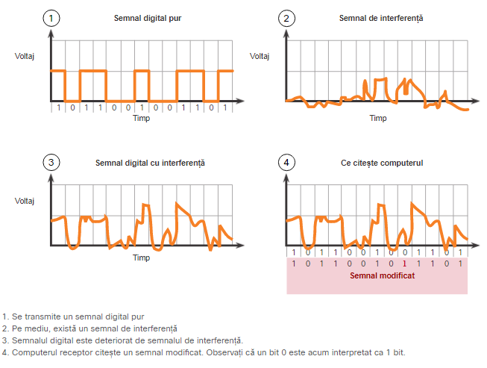
Crosstalk - Crosstalk este o perturbare cauzată de câmpurile electrice sau
magnetice ale unui semnal pe un fir către semnalul dintr-un fir adiacent. În
circuitele telefonice, diafragma poate duce la auzul unei părți dintr-o altă
conversație vocală dintr-un circuit adiacent.

Slide 30
Tipuri de cablare din cupru
Există trei tipuri principale de suporturi de cupru utilizate în rețea.

Slide 31
Pereche răsucită neecranată (UTP)
Cablarea cu perechi torsadate neecranate (UTP) este cel mai comun suport de
rețea. Cablarea UTP, terminată cu conectori RJ-45, este utilizată pentru
interconectarea gazdelor de rețea cu dispozitive de rețea intermediare, cum ar fi
switch-uri și routere. În rețelele LAN, cablul UTP este format din patru perechi de fire
cu coduri de culori care au fost răsucite împreună și apoi învelite într-o înveliș din
plastic flexibil care protejează împotriva deteriorărilor fizice minore.

Slide 33
Cablul coaxial, sau scurt pe coaxial, își ia numele din faptul
Perechea torsadată ecranată (STP) oferă o protecție mai bună împotriva zgomotului
decât cablarea UTP. Cu toate acestea, comparativ cu cablul UTP, cablul STP este
semnificativ mai scump și mai dificil de instalat. Cablurile STP combină tehnicile de
ecranare pentru a contracara EMI și RFI și răsucirea firelor pentru a contracara
diafragma. Pentru a obține întregul beneficiu al ecranării, cablurile STP sunt
terminate cu conectori de date STP ecranate speciale. Cablul STP prezentat
utilizează patru perechi de fire, fiecare înfășurată într-un scut din folie, care este apoi
înfășurată într-o panglică sau folie metalică generală.

Slide 34
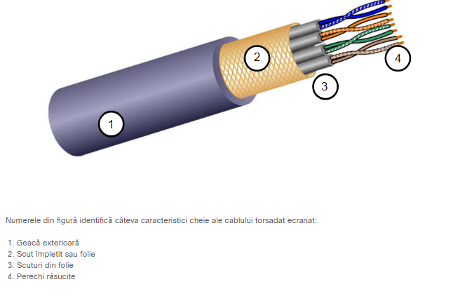

Slide 35
Cablu coaxial
Cablul coaxial, sau scurt pe coaxial, își ia numele din faptul că există doi conductori
care împart aceeași axă. După cum se arată în figură, cablul coaxial constă din
următoarele:
1. Un conductor de cupru este folosit pentru a transmite semnalele electronice.
2. Un strat de izolație din plastic flexibil înconjoară un conductor de cupru.
3. Materialul izolant este înconjurat într-o împletitură de cupru țesută sau folie metalică,
care acționează ca al doilea fir din circuit și ca scut pentru conductorul
interior. Acest al doilea strat sau scut reduce, de asemenea, cantitatea de
interferențe electromagnetice exterioare.
4. Întregul cablu este acoperit cu o manta de cablu pentru a preveni deteriorarea fizică
minoră.
Există diferite tipuri de conectori utilizați cu cablu coaxial. Conectorii Bayonet Neill –
Concelman (BNC), de tip N și de tip F sunt prezentați în figură.
O instalații fără fir - Cablurile coaxiale atașează antenele la dispozitivele fără
fir. Cablul coaxial transportă energie de frecvență radio (RF) între antene și
echipamentul radio.
O Instalații de internet prin cablu - Furnizorii de servicii prin cablu furnizează
conectivitate la internet clienților lor prin înlocuirea porțiunilor cablului coaxial și
sprijinirea elementelor de amplificare cu cablu cu fibră optică. Cu toate acestea,
cablajul din incinta clientului este încă un cablu coaxial.

